Slide 1

НАНОЭЛЕКТРОНИКА
ТЕХНОЛОГИИ БУДУЩЕГО

Slide 2

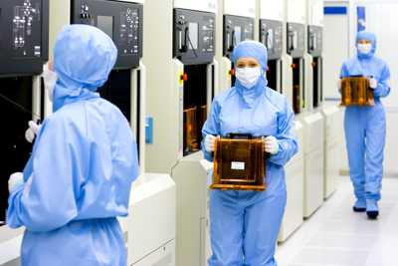
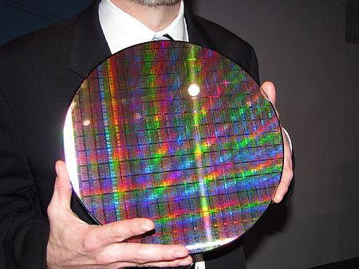
Микроэлектроника
– искусство управления электронами
Микроэлектроника – самая наукоемкая отрасль: затраты на R&D составляют ~$50млрд.
Микроэлектроника объединяет науку и производство
~ 250 млрд. шт. микросхем производится ежегодно
Микроэлектроника лежит в основе 90% всех инноваций
25% всех систем приходится на микросхемы

Slide 3
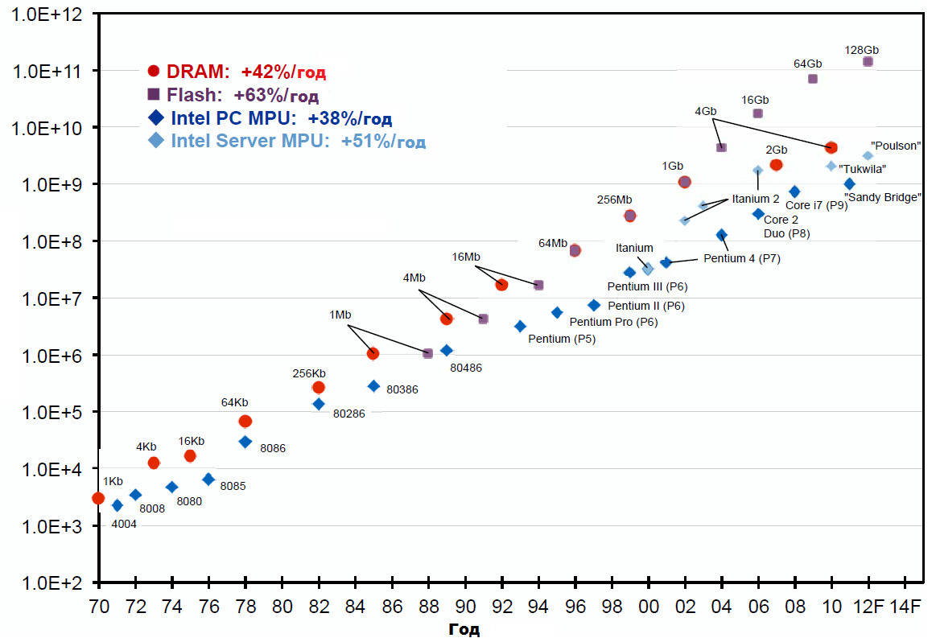
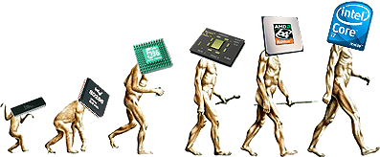
Микроэлектроника
– самая быстроразвивающаяся отрасль
Основная идея микроэлектроники: минимум места + максимум элементов
Ни одна другая отрасль не развивается такими темпами
Современный транзистор в 10 миллионов раз дешевле, чем транзистор образца 1968 г. Если бы цены на автомобили упали столь же значительно, сегодня новый автомобиль стоил бы менее 1 цента
Уменьшение минимальных размеров в два раз происходит каждые 4 года

Slide 4
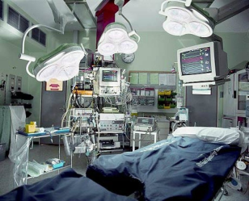
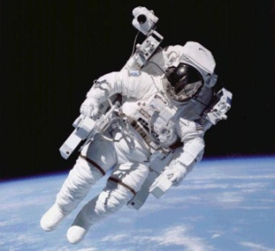
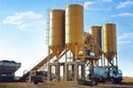
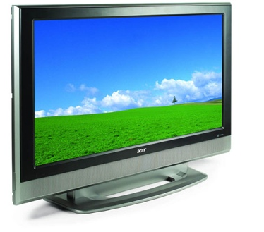

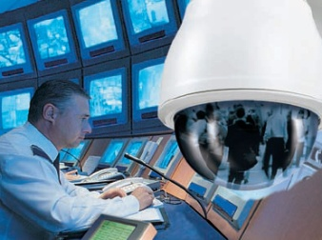
Микроэлектроника вокруг нас
МИКРОЭЛЕКТРОНИКА
Медицина
Космос
Телекоммуникации
Промышленность
Компьютерная техника
Системы безопасности и др.
Транспорт
Микроэлектроника – основной стимул развития смежных отраслей

Slide 5
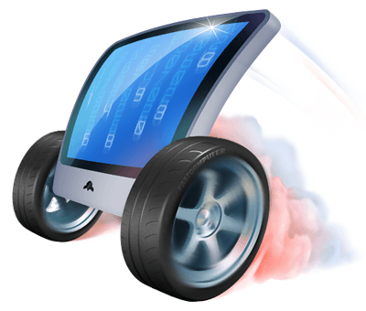
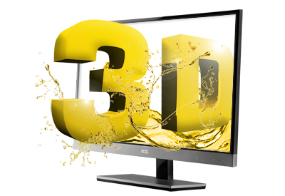


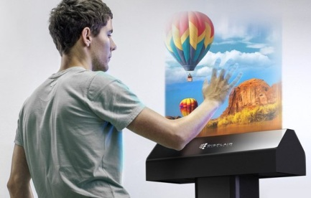

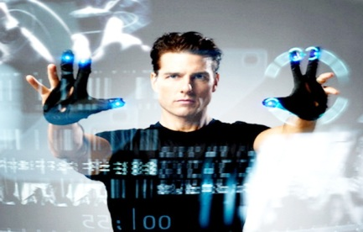
Эра пост - ПК
Быстродействие
3D технологии
Управление мыслью
Без экранные технологии
Связь нового поколения
Интерфейс человек-ПК

Slide 6
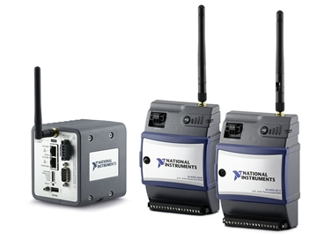

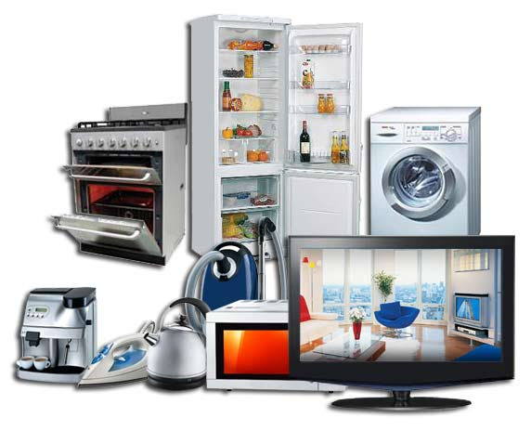


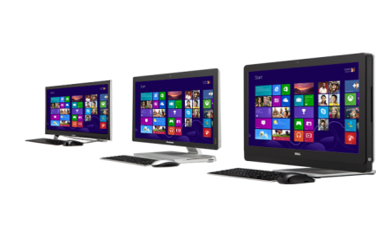
Интернет вещей

Slide 7
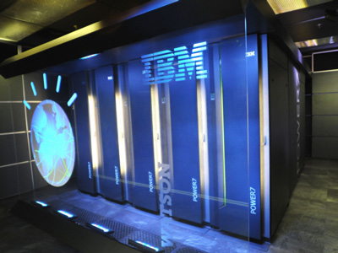
Суперкомпьютеры
Моделирование:
Физические процессы
Материалы
Химические реакции
Разработка лекарств
Биотехнологии
Машиностроение
Атомная энергетика
Экономика
Социология
Управление:
Промышленность
Системы безопасности
«Умный» город
«Умный» транспорт
Роботы
Космические полеты
КВАНТОВЫЕ КОМПЬЮТЕРЫ

Slide 8
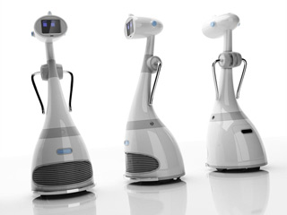
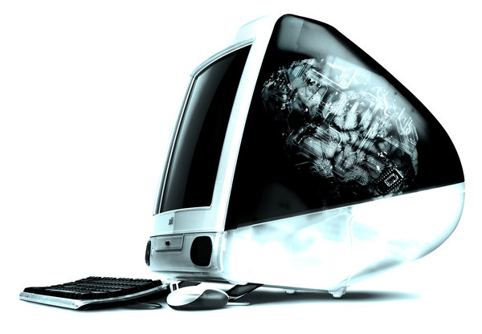

Микроэлектроника – окно в будущее
2020
Распространение бытовых роботов
2050
Производительность компьютеров сравнима с мозгом человека
2100
Колонизация других планет

